Slide 1
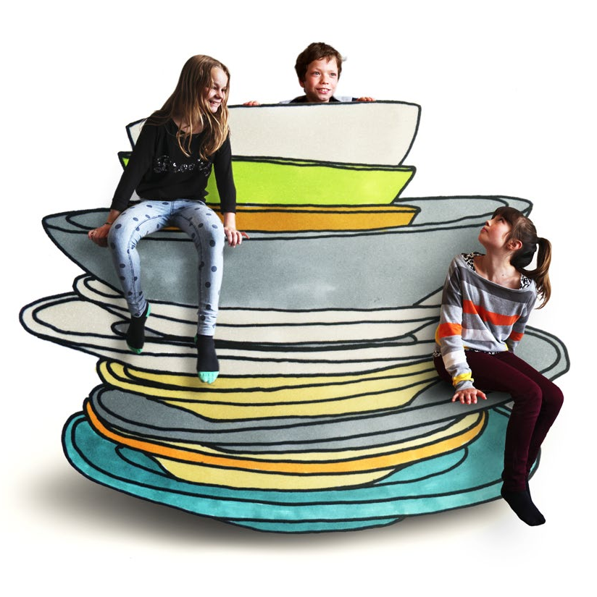

Grüezi mitenand…
Herzlich Willkommen zum Kurzinput zu
PEP-Gemeinsam Essen
Netzwerk- und Weiterbildungstreffen Fourchette verte - Ama Terra
03.09.2024
PEP – Gemeinsam Essen / 2024
Fachstelle PEP, pepinfo.ch

Slide 2
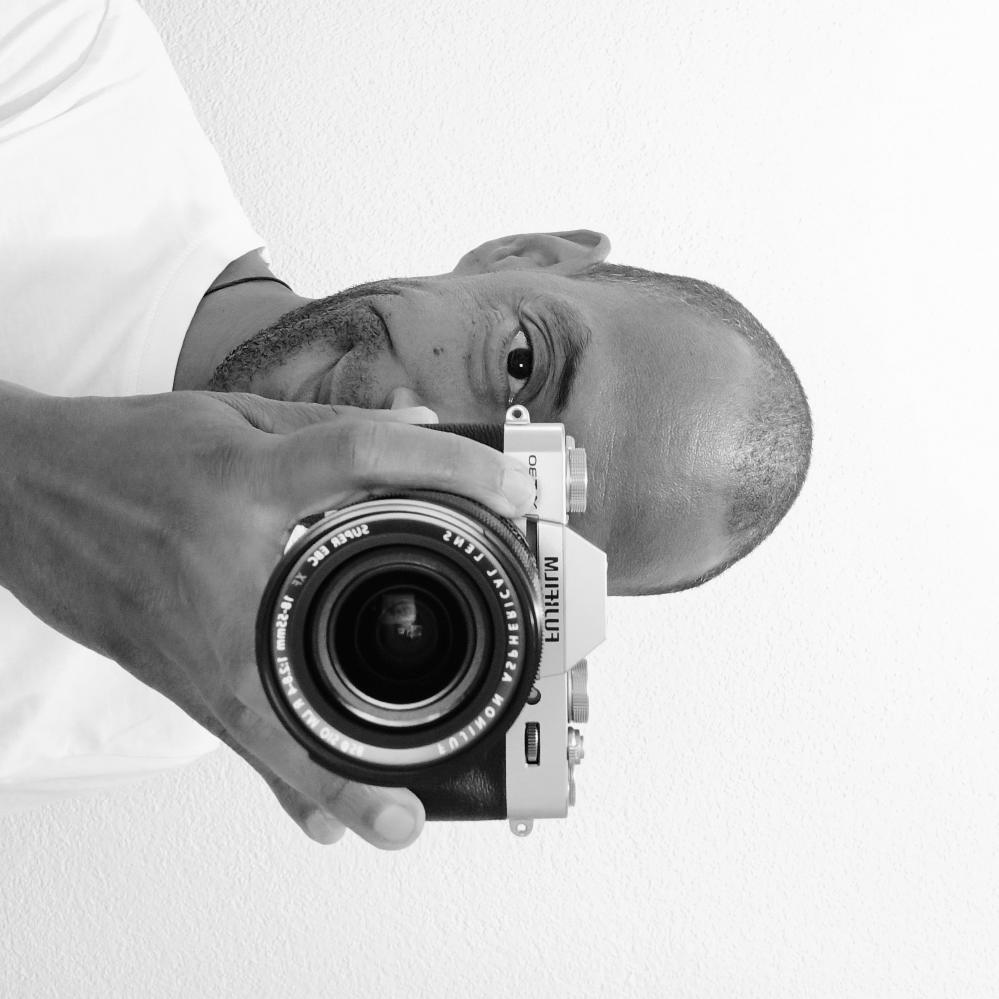
Wer bin ich?
Rahim Lascandri
Aarau
Was tue ich?
Fachstelle K&F Ennetbaden
OdA Sozialberufe Zürich
Mandat für PEP-Gemeinsam Essen Weiterbildungen
Systemisch,- Lösungsorientierter Kurzzeitberater (Coach)
PEP – Gemeinsam Essen / 2024
Fachstelle PEP, pepinfo.ch

Slide 3
Wer steckt hinter PEP?
Die Fachstelle PEP ist am Inselspital Bern angegliedert
Finanziell wird die Fachstelle von der Gesundheits- Sozial-
und Integrationsdirektion des Kantons Bern unterstützt
Die diversen PEP-Angebote werden von Gesundheitsförderung Schweiz, von Kantonen und weiteren Trägerschaften unterstützt
PEP – Gemeinsam Essen / 2024
Fachstelle PEP, pepinfo.ch

Slide 4
Auftrag - Information und Sensibilisierung
Die Fachstelle PEP informiert, sensibilisiert und berät zu Essverhaltensstörungen, Adipositas, Muskel- und Fitnesssucht
Für unterschiedliche Zielgruppen werden niederschwellige Beratungsangebote angeboten
Durchführung von Informations-, Sensibilisierungs- und Präventionsveranstaltungen
PEP – Gemeinsam Essen / 2024
Fachstelle PEP, pepinfo.ch

Slide 5
Angebote zu PEP – Gemeinsam Essen
In Tagesschulen und Kindertagesstätten werden Teamweiterbildungen, Beratung und Supervision zu Ess- und Tischkultur und Qualitätsentwicklung beim gemeinsamen Essen angeboten
Diese werden im Kanton Aargau durch die Fachstelle K&F angeboten
und von Rahim Lascandri durchgeführt
PEP – Gemeinsam Essen / 2024
Fachstelle PEP, pepinfo.ch

Slide 6
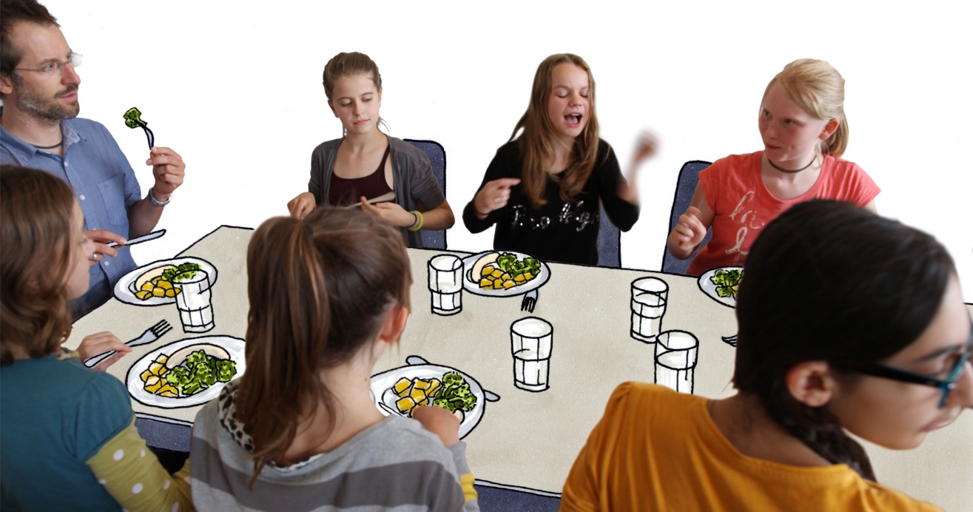
Fokus der Teamweiterbildung PEP-Gemeinsam Essen
Werte, Haltungen und Beziehungsgestaltung,
während Mahlzeiteinnahmen
PEP – Gemeinsam Essen / 2024
Fachstelle PEP, pepinfo.ch

Slide 7
Wie ist diese Teamweiterbildung aufgebaut?
Das Weiterbildungsangebot besteht aus zwei Modulen im Abstand von
ca. drei bis vier Monaten
Beide Module finden samstags von 8.30 – 12.00 Uhr statt
Prozesse und Ergebnisse werden dokumentiert und an die Leitung gesendet
Links, Buchtipps, Unterlagen, kreative und ausgewogene Zwischenmahlzeitideen sind inbegriffen
PEP – Gemeinsam Essen / 2024
Fachstelle PEP, pepinfo.ch

Slide 8
Was bringt mir / uns diese Teamweiterbildung?
Interaktiver Aufbau und fachkundige Begleitung / Moderation
Dadurch haben die MA Zeit, ihre Biografie und Haltung zu reflektieren,
sich dazu auszutauschen, sowie unterschiedliche Haltungen
und Werte zu erfahren
Zeit um…
… als Team aktuelle Regeln und Strukturen zu reflektieren
… die Ist-Situation zu analysieren
… gemeinsame Haltungen und Werte, festzulegen
PEP – Gemeinsam Essen / 2024
Fachstelle PEP, pepinfo.ch

Slide 9
Was bringt mir uns diese Teamweiterbildung?
Zeit um…
… über Vorhaben zu diskutieren, diese auszuprobieren und evtl. zusätzliche
Veränderungen anzustreben / umzusetzen
… Umgesetztes, Ausprobiertes zu reflektieren, ein Fazit zu ziehen und
gemeinsam das weitere Vorgehen festzulegen
… sich mit aktuellen, wissenschaftlich abgestützten Informationen, im Umgang
mit Esssituationen (Kind will nichts essen, Unruhe am Tisch, etc.)
zu vertiefen
PEP – Gemeinsam Essen / 2024
Fachstelle PEP, pepinfo.ch

Slide 10
Was bringt den Kindern diese Teamweiterbildung?
Sie erfahren…
… (vielleicht) mehr Verständnis für ihr Verhalten
… eventuell das Geniessen von mehr Autonomie und Partizipation
… möglicherweise weniger Druck, mehr Gelassenheit von Seiten der
Erwachsenen.
… vielleicht zu spüren, dass die Beziehungsebene im Gegensatz zu den
Lebensmitteln mehr an Bedeutung gewinnt.
… dass die Mahlzeitsituation von ALLEN als entspannter wahrgenommen werden
PEP – Gemeinsam Essen / 2024
Fachstelle PEP, pepinfo.ch

Slide 11
Danke für Ihre Aufmerksamkeit… ☺
Gerne stehe ich Ihnen anschliessend für Fragen zur Verfügung
PEP – Gemeinsam Essen / 2024
Fachstelle PEP, pepinfo.ch

